Slide 1
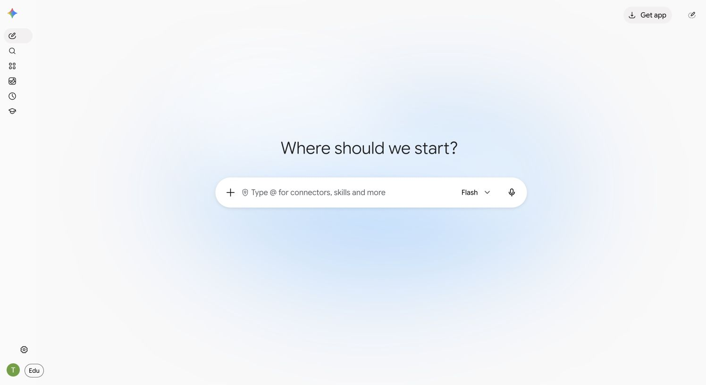
שיעור מעשי • 120 דקות
היכרות מעשית עם Gemini
צילום ממשק / פרומפט מוכן • 28.10.2026
קורס A661 • 28.10.2026
הסברים, הדגמות ותרגול במסך אחד
פותחות את הכלי, מנסחות בקשה ובודקות את התוצאה.
קורס A661 • Gemini • 28.10.2026 | 01 / 53
Notes:
מקורות:
https://drive.google.com/drive/folders/1o672xT7KDijD1j0odREkfs6YHAfwPYIj
https://support.google.com/gemini/answer/14903178
https://ai.google.dev/gemini-api/docs/ai-studio-quickstart
https://blog.google/innovation-and-ai/products/gemini-app/new-connected-apps-gemini/

Slide 2
תכנון השיעור
מפת השיעור
פתיחה ויישור קו — 5 דקות
רקע ומושגים — 15 דקות
חמש משפחות שימוש — 15 דקות
הדגמות משולבות — 25 דקות
חוזקות ומגבלות — 10 דקות
תרגול — 35 דקות • שיתוף תוצרים — 10 • סיכום — 5
קורס A661 • Gemini • 28.10.2026 | 02 / 53
Notes:
מקורות:
https://drive.google.com/drive/folders/1o672xT7KDijD1j0odREkfs6YHAfwPYIj
https://support.google.com/gemini/answer/14903178
https://ai.google.dev/gemini-api/docs/ai-studio-quickstart
https://blog.google/innovation-and-ai/products/gemini-app/new-connected-apps-gemini/

Slide 3
פתיחה • 5 דקות
לפני שמתחילות
צילום ממשק / פרומפט מוכן • 28.10.2026
פותחות את gemini.google.com ומוודאות חשבון נכון.
פותחות את תיקיית Gemini המקומית — שתי טבלאות ההדגמה כבר בתוכה.
בודקות אילו כלים ואפליקציות זמינים בחשבון.
משתמשות בנתוני הדגמה, ללא מידע אישי.
כפתור חסר? ממשיכות עם צילום המסך והחלופה שבשקף.
קורס A661 • Gemini • 28.10.2026 | 03 / 53
Notes:
מקורות:
https://drive.google.com/drive/folders/1o672xT7KDijD1j0odREkfs6YHAfwPYIj
https://support.google.com/gemini/answer/14903178
https://ai.google.dev/gemini-api/docs/ai-studio-quickstart
https://blog.google/innovation-and-ai/products/gemini-app/new-connected-apps-gemini/

Slide 4
רקע ומושגים • 15 דקות
שלוש סביבות, אותה משפחת כלים
האפליקציה Gemini — שיחה, קבצים, תמונות וכלים.
העוזר בתוך Workspace — סיוע ב־Sheets, Docs ו־Gmail, לפי הרשאות.
הסביבה AI Studio — בחירת מודל, הנחיות מערכת והגדרות הרצה.
הממשקים והתכונות תלויים בחשבון, ברישוי ובזמינות.
קורס A661 • Gemini • 28.10.2026 | 04 / 53
Notes:
מקורות:
https://drive.google.com/drive/folders/1o672xT7KDijD1j0odREkfs6YHAfwPYIj
https://support.google.com/gemini/answer/14903178
https://ai.google.dev/gemini-api/docs/ai-studio-quickstart
https://blog.google/innovation-and-ai/products/gemini-app/new-connected-apps-gemini/

Slide 5
רקע ומושגים
מהו Gemini?
זהו שם למשפחת מודלים ולמוצרים של Google שמשתמשים בהם.
המותג Bard הוחלף ב־Gemini בפברואר 2024.
העקרונות שנלמד — ניסוח, הקשר ובדיקה — רלוונטיים גם לכלים אחרים.
אין צורך לזכור רשימת גרסאות: בוחרות לפי המשימה והמודלים הזמינים.
קורס A661 • Gemini • 28.10.2026 | 05 / 53
Notes:
מקורות:
https://drive.google.com/drive/folders/1o672xT7KDijD1j0odREkfs6YHAfwPYIj
https://support.google.com/gemini/answer/14903178
https://ai.google.dev/gemini-api/docs/ai-studio-quickstart
https://blog.google/innovation-and-ai/products/gemini-app/new-connected-apps-gemini/

Slide 6
רקע ומושגים
מולטי־מודאליות וחלון הקשר
הקלט יכול לכלול טקסט, תמונה, קול, וידאו או מסמך — לפי המודל והממשק.
ההקשר הוא כל המידע שהמודל מקבל יחד בזמן העיבוד.
טוקנים הם יחידות מידע; הם אינם זהים למילים.
חלון גדול אינו מבטיח שכל פרט יישלף נכון.
לכן מבקשות הפניות למקור ובודקות פרטים חשובים.
קורס A661 • Gemini • 28.10.2026 | 06 / 53
Notes:
מקורות:
https://drive.google.com/drive/folders/1o672xT7KDijD1j0odREkfs6YHAfwPYIj
https://support.google.com/gemini/answer/14903178
https://ai.google.dev/gemini-api/docs/ai-studio-quickstart
https://blog.google/innovation-and-ai/products/gemini-app/new-connected-apps-gemini/

Slide 7
מפת היכולות • 15 דקות
חמש משפחות שימוש
שימוש יומיומי — ניסוח, תכנון ולמידה.
עבודה מקצועית — נתונים, קוד ומחקר.
אפליקציות מחוברות — מידע משירותים מורשים.
עוזר בתוך Workspace — פעולות בתוך המסמך או הגיליון.
הסביבה AI Studio — ניסוי מבוקר בהנחיות ובהגדרות.
קורס A661 • Gemini • 28.10.2026 | 07 / 53
Notes:
מקורות:
https://drive.google.com/drive/folders/1o672xT7KDijD1j0odREkfs6YHAfwPYIj
https://support.google.com/gemini/answer/14903178
https://ai.google.dev/gemini-api/docs/ai-studio-quickstart
https://blog.google/innovation-and-ai/products/gemini-app/new-connected-apps-gemini/

Slide 8
הדגמה: התמצאות
מכירות את הממשק
צילום ממשק / פרומפט מוכן • 28.10.2026
מקלידות בקשה בתיבת השיחה.
מוסיפות קובץ דרך כפתור הפלוס.
בוחרות כלי לפי הצורך.
ממשיכות בבקשת תיקון, בלי להתחיל הכול מחדש.
קורס A661 • Gemini • 28.10.2026 | 08 / 53
Notes:
מקורות:
https://drive.google.com/drive/folders/1o672xT7KDijD1j0odREkfs6YHAfwPYIj
https://support.google.com/gemini/answer/14903178
https://ai.google.dev/gemini-api/docs/ai-studio-quickstart
https://blog.google/innovation-and-ai/products/gemini-app/new-connected-apps-gemini/

Slide 9
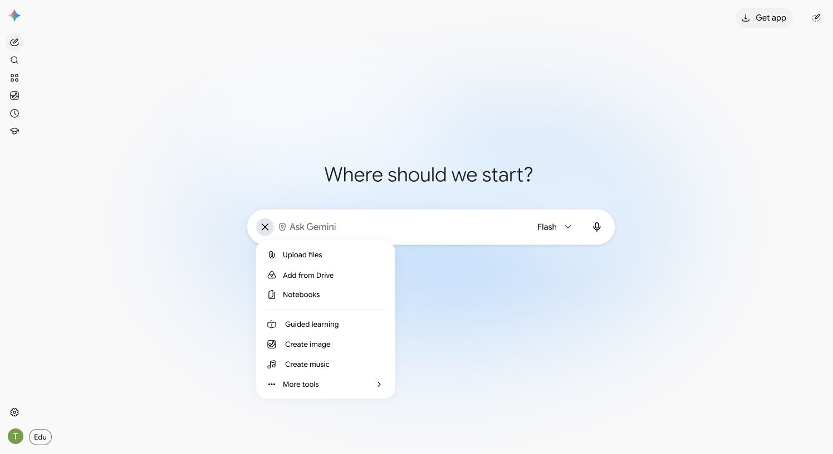
הדגמה: התמצאות
תפריט הכלים והעלאת קבצים
צילום ממשק / פרומפט מוכן • 28.10.2026
לוחצות על הפלוס ליד תיבת ההקלדה.
בוחרות העלאה מהמחשב או קובץ מ־Drive.
כלי יצירה ומחקר נמצאים באותו אזור.
שמות הכפתורים עשויים להשתנות בין חשבונות.
קורס A661 • Gemini • 28.10.2026 | 09 / 53
Notes:
מקורות:
https://drive.google.com/drive/folders/1o672xT7KDijD1j0odREkfs6YHAfwPYIj
https://support.google.com/gemini/answer/14903178
https://ai.google.dev/gemini-api/docs/ai-studio-quickstart
https://blog.google/innovation-and-ai/products/gemini-app/new-connected-apps-gemini/

Slide 10
שימוש יומיומי
בקשה טובה מתחילה במטרה
מציינות מה צריך להפיק, למי ובאיזה פורמט.
מוסיפות אילוצים: אורך, שפה, סגנון ומידע זמין.
בודקות את התשובה ואז מבקשות שינוי ממוקד.
בשלב זה מתנסות באופן חופשי; הנדסת פרומפטים תעמיק בהמשך.
הבקשה להקלדה
כתבי הודעה קצרה בעברית לוועד הבית. הטון מנומס ואסרטיבי, עד 70 מילים, עם בקשה ברורה לפתרון.
קורס A661 • Gemini • 28.10.2026 | 10 / 53
Notes:
מקורות:
https://drive.google.com/drive/folders/1o672xT7KDijD1j0odREkfs6YHAfwPYIj
https://support.google.com/gemini/answer/14903178
https://ai.google.dev/gemini-api/docs/ai-studio-quickstart
https://blog.google/innovation-and-ai/products/gemini-app/new-connected-apps-gemini/

Slide 11
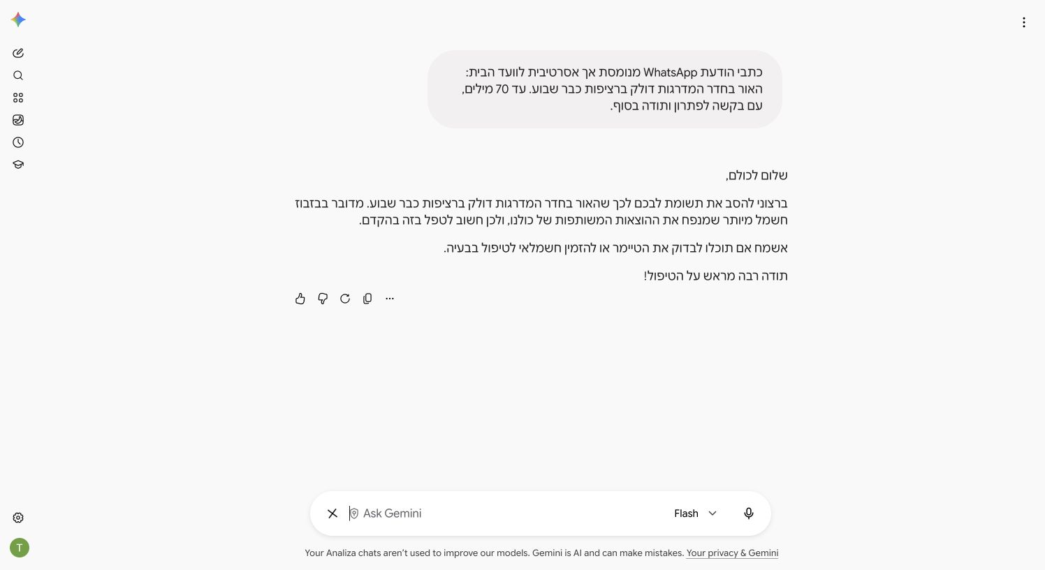
הדגמות משולבות • 25 דקות
הדגמה: ניסוח הודעה
צילום ממשק / פרומפט מוכן • 28.10.2026
מקלידות את הבקשה.
בודקות האם מופיעים הבעיה, הבקשה והטון הרצוי.
מבקשות גרסה קצרה או עדינה יותר.
התוצר הוא טיוטה — לא שולחות אוטומטית.
הבקשה להקלדה
האור בחדר המדרגות דולק ברציפות כבר שבוע. כתבי הודעת WhatsApp מנומסת אך אסרטיבית לוועד הבית, עד 70 מילים.
קורס A661 • Gemini • 28.10.2026 | 11 / 53
Notes:
מקורות:
https://drive.google.com/drive/folders/1o672xT7KDijD1j0odREkfs6YHAfwPYIj
https://support.google.com/gemini/answer/14903178
https://ai.google.dev/gemini-api/docs/ai-studio-quickstart
https://blog.google/innovation-and-ai/products/gemini-app/new-connected-apps-gemini/

Slide 12
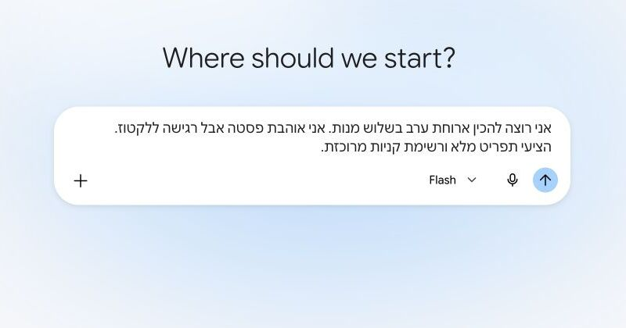
שימוש יומיומי • תכנון
הדגמה: תפריט עם אילוץ
צילום ממשק / פרומפט מוכן • 28.10.2026
מקלידות את הבקשה שבתחתית השקף.
מחפשות לקטוז בכל מנה וברשימת הקניות.
מבקשות תחליף אם האילוץ לא נשמר.
בודקות שהרשימה מתאימה לכל המנות.
הבקשה להקלדה
אני רוצה להכין ארוחת ערב בשלוש מנות. אני אוהבת פסטה אבל רגישה ללקטוז. הציעי תפריט מלא ורשימת קניות מרוכזת.
קורס A661 • Gemini • 28.10.2026 | 12 / 53
Notes:
מקורות:
https://drive.google.com/drive/folders/1o672xT7KDijD1j0odREkfs6YHAfwPYIj
https://support.google.com/gemini/answer/14903178
https://ai.google.dev/gemini-api/docs/ai-studio-quickstart
https://blog.google/innovation-and-ai/products/gemini-app/new-connected-apps-gemini/

Slide 13
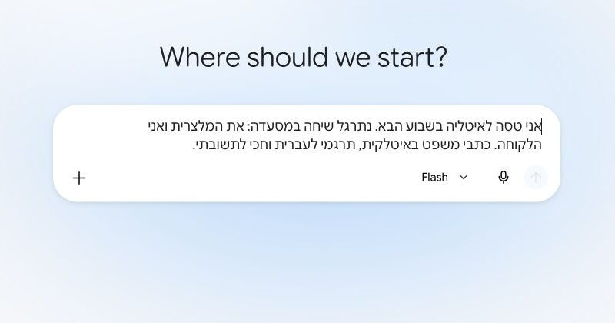
שימוש יומיומי • למידה
הדגמה: שיחה בשפה זרה
צילום ממשק / פרומפט מוכן • 28.10.2026
שולחות את הבקשה.
עונות פעם אחת — אפשר גם בעברית.
בודקות האם הכלי מחכה לתשובה ומתקן בעדינות.
מסבירות: זהו תרגול שיחה, ולא רק תרגום.
הבקשה להקלדה
אני טסה לאיטליה בשבוע הבא. נתרגל שיחה במסעדה: את המלצרית ואני הלקוחה. כתבי משפט באיטלקית, תרגמי לעברית וחכי לתשובתי.
קורס A661 • Gemini • 28.10.2026 | 13 / 53
Notes:
מקורות:
https://drive.google.com/drive/folders/1o672xT7KDijD1j0odREkfs6YHAfwPYIj
https://support.google.com/gemini/answer/14903178
https://ai.google.dev/gemini-api/docs/ai-studio-quickstart
https://blog.google/innovation-and-ai/products/gemini-app/new-connected-apps-gemini/

Slide 14
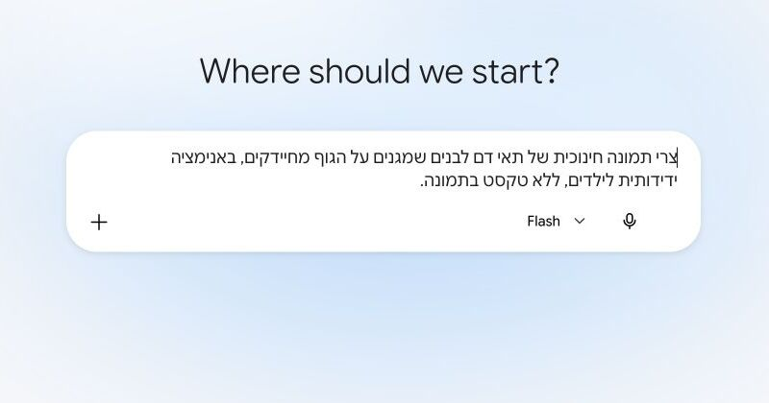
יצירת מדיה
הדגמה: תמונה חינוכית
צילום ממשק / פרומפט מוכן • 28.10.2026
בוחרות בכלים את יצירת התמונה, אם זמינה.
מנסחות נושא, קהל וסגנון.
בודקות שהדימוי ברור ואינו מטעה מבחינה מדעית.
מבקשות שינוי אחד ומשוות לגרסה הקודמת.
הבקשה להקלדה
צרי תמונה חינוכית של תאי דם לבנים שמגנים על הגוף מחיידקים, באנימציה ידידותית לילדים, ללא טקסט בתמונה.
קורס A661 • Gemini • 28.10.2026 | 14 / 53
Notes:
מקורות:
https://drive.google.com/drive/folders/1o672xT7KDijD1j0odREkfs6YHAfwPYIj
https://support.google.com/gemini/answer/14903178
https://ai.google.dev/gemini-api/docs/ai-studio-quickstart
https://blog.google/innovation-and-ai/products/gemini-app/new-connected-apps-gemini/

Slide 15
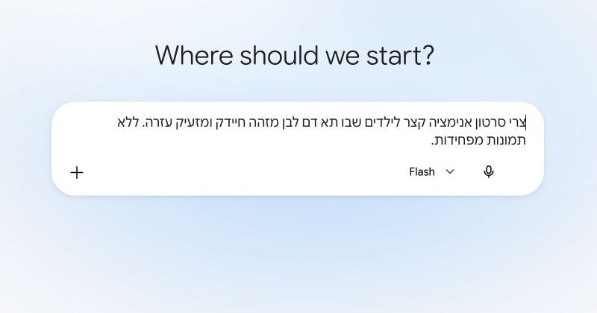
יצירת מדיה • לפי זמינות
הדגמה: וידאו על אותו נושא
צילום ממשק / פרומפט מוכן • 28.10.2026
אם כלי וידאו זמין — בוחרות בו ומקלידות.
מגדירות אורך, סצנה ופעולה מרכזית.
אם אינו זמין — מבקשות תסריט וסטוריבורד.
שומרות על אותו נושא כדי להשוות בין סוגי המדיה.
הבקשה להקלדה
צרי סרטון אנימציה קצר לילדים שבו תא דם לבן מזהה חיידק ומזעיק עזרה. ללא תמונות מפחידות.
קורס A661 • Gemini • 28.10.2026 | 15 / 53
Notes:
מקורות:
https://drive.google.com/drive/folders/1o672xT7KDijD1j0odREkfs6YHAfwPYIj
https://support.google.com/gemini/answer/14903178
https://ai.google.dev/gemini-api/docs/ai-studio-quickstart
https://blog.google/innovation-and-ai/products/gemini-app/new-connected-apps-gemini/

Slide 16
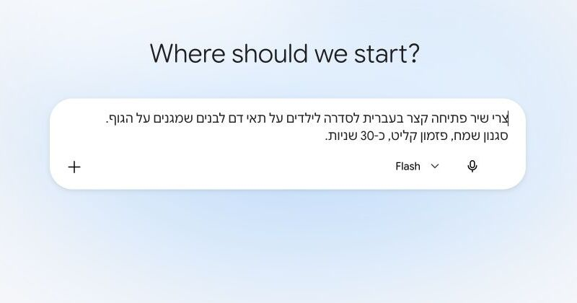
יצירת מדיה • לפי זמינות
הדגמה: שיר נושא
צילום ממשק / פרומפט מוכן • 28.10.2026
בוחרות יצירת מוזיקה, אם זמינה.
מגדירות שפה, סגנון, קהל ואורך.
בודקות שהמילים תואמות את המסר.
ללא הכלי — מפיקות מילים והנחיית הפקה.
הבקשה להקלדה
צרי שיר פתיחה קצר בעברית לסדרה לילדים על תאי דם לבנים שמגנים על הגוף. סגנון שמח, פזמון קליט, כ־30 שניות.
קורס A661 • Gemini • 28.10.2026 | 16 / 53
Notes:
מקורות:
https://drive.google.com/drive/folders/1o672xT7KDijD1j0odREkfs6YHAfwPYIj
https://support.google.com/gemini/answer/14903178
https://ai.google.dev/gemini-api/docs/ai-studio-quickstart
https://blog.google/innovation-and-ai/products/gemini-app/new-connected-apps-gemini/

Slide 17
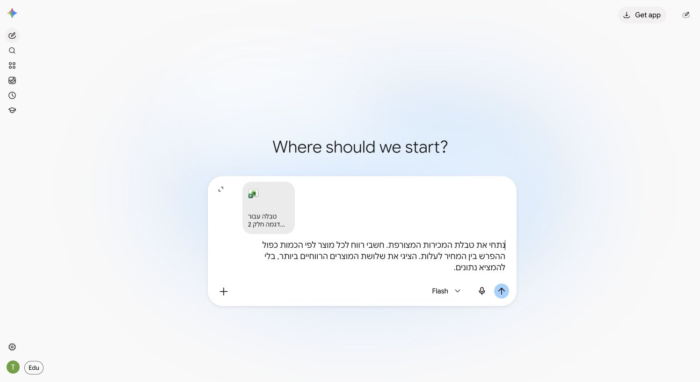
עבודה מקצועית • ניתוח נתונים
הדגמה: ניתוח טבלת מכירות
צילום ממשק / פרומפט מוכן • 28.10.2026
מעלות את ״טבלה עבור הדגמה חלק 2.xlsx״.
מוודאות שהקובץ מופיע בשיחה לפני השליחה.
מבקשות חישוב רווח לפי הכמות, המחיר והעלות.
לא מבקשות מגמה שנתית — אין בטבלה עמודת זמן.
הבקשה להקלדה
חשבי לכל מוצר: יחידות × (מחיר פחות עלות). הציגי את שלושת המוצרים הרווחיים ביותר ואת החישוב, בלי להמציא נתונים.
קורס A661 • Gemini • 28.10.2026 | 17 / 53
Notes:
מקורות:
https://drive.google.com/drive/folders/1o672xT7KDijD1j0odREkfs6YHAfwPYIj
https://support.google.com/gemini/answer/14903178
https://ai.google.dev/gemini-api/docs/ai-studio-quickstart
https://blog.google/innovation-and-ai/products/gemini-app/new-connected-apps-gemini/

Slide 18
בדיקת תוצאה • טבלת מקור
בדיקת הניתוח: המספרים הנכונים
האוזניות Sony — רווח של 33,000 ₪.
המכשיר iPhone 15 — רווח של 30,000 ₪.
הטאבלט iPad Pro — רווח של 24,000 ₪.
המחשב MacBook Air — רווח של 22,000 ₪.
המכשיר Samsung S24 — רווח של 18,000 ₪.
הכנסה ורווח הם מדדים שונים; הסכום הכולל לרווח הוא 127,000 ₪.
קורס A661 • Gemini • 28.10.2026 | 18 / 53
Notes:
נוסחה: units*(price-cost). סכומים חושבו ישירות מטבלת ההדגמה שהורדה.
מקורות:
https://drive.google.com/drive/folders/1o672xT7KDijD1j0odREkfs6YHAfwPYIj
https://support.google.com/gemini/answer/14903178
https://ai.google.dev/gemini-api/docs/ai-studio-quickstart
https://blog.google/innovation-and-ai/products/gemini-app/new-connected-apps-gemini/

Slide 19
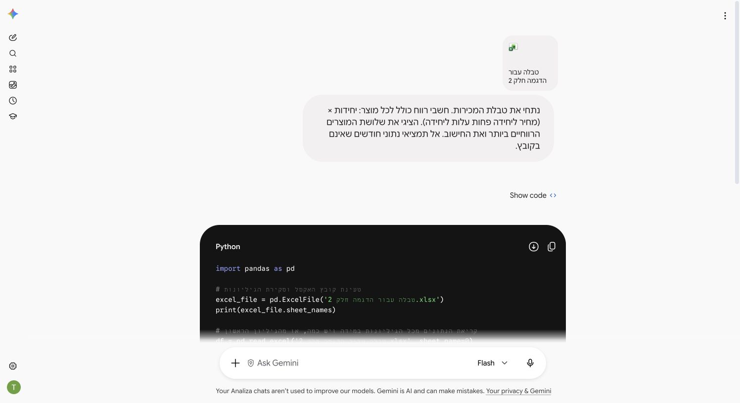
בדיקת תוצאה • צילום תשובה שגויה
דוגמה אמיתית: גם ניתוח משכנע עלול לטעות
צילום ממשק / פרומפט מוכן • 28.10.2026
בבדיקת ההדגמה התקבלה תשובה עם שמות ומספרים שאינם בטבלת המקור.
זו אינה תשובה מאומתת.
עוצרות, משוות לשורות בקובץ ומבקשות ציטוט של הנתונים.
אם עדיין אין התאמה — מחשבות בגיליון ומציגות את הפער.
הבקשה להקלדה
הציגי קודם את חמש השורות כפי שהן בקובץ, ואז חשבי רווח לכל שורה. אל תשתמשי בנתוני דוגמה.
קורס A661 • Gemini • 28.10.2026 | 19 / 53
Notes:
מקורות:
https://drive.google.com/drive/folders/1o672xT7KDijD1j0odREkfs6YHAfwPYIj
https://support.google.com/gemini/answer/14903178
https://ai.google.dev/gemini-api/docs/ai-studio-quickstart
https://blog.google/innovation-and-ai/products/gemini-app/new-connected-apps-gemini/

Slide 20

עבודה מקצועית • קוד
הדגמה: קוד עם הסבר
צילום ממשק / פרומפט מוכן • 28.10.2026
מקלידות בקשת Python עם API ציבורי.
בודקות אם הכתובת והפרמטרים קיימים בתיעוד.
מחפשות טיפול בשגיאות ו־timeout.
לא חייבות להריץ קוד בשיעור הזה — מציגות יכולת והסבר.
הבקשה להקלדה
כתבי סקריפט Python שמושך מזג אוויר מ־API ציבורי ללא מפתח עבור תל אביב ומציג טבלה. הוסיפי timeout, בדיקת שגיאות והסבר לכל שלב.
קורס A661 • Gemini • 28.10.2026 | 20 / 53
Notes:
מקורות:
https://drive.google.com/drive/folders/1o672xT7KDijD1j0odREkfs6YHAfwPYIj
https://support.google.com/gemini/answer/14903178
https://ai.google.dev/gemini-api/docs/ai-studio-quickstart
https://blog.google/innovation-and-ai/products/gemini-app/new-connected-apps-gemini/

Slide 21
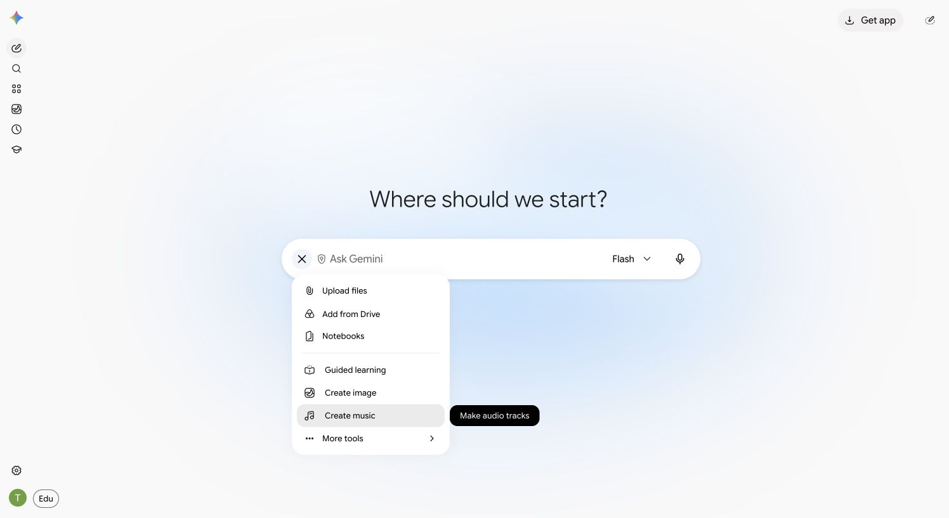
עבודה מקצועית • מחקר
הדגמה: מחקר עם מקורות
צילום ממשק / פרומפט מוכן • 28.10.2026
פותחות את הפלוס ואז את הכלים הנוספים.
בוחרות מחקר עמוק, אם מופיע.
בודקות את תוכנית המחקר לפני ההרצה.
בתוצר מחפשות תאריכים, קישורים והבחנה בין עובדה לפרשנות.
הבקשה להקלדה
הכיני מחקר על זיהום נחל הירקון במאה השנים האחרונות: תקופות, גורמי זיהום ופעולות שיקום. צייני מקורות ותאריכים.
קורס A661 • Gemini • 28.10.2026 | 21 / 53
Notes:
מקורות:
https://drive.google.com/drive/folders/1o672xT7KDijD1j0odREkfs6YHAfwPYIj
https://support.google.com/gemini/answer/14903178
https://ai.google.dev/gemini-api/docs/ai-studio-quickstart
https://blog.google/innovation-and-ai/products/gemini-app/new-connected-apps-gemini/

Slide 22
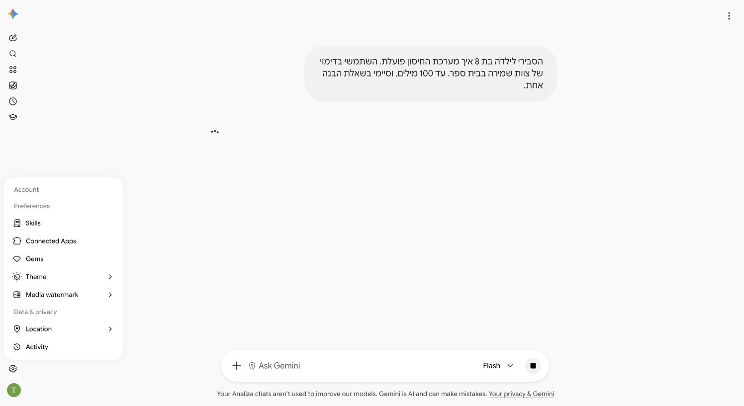
חיבור לכלי Google
אפליקציות מחוברות: איפה בודקות?
צילום ממשק / פרומפט מוכן • 28.10.2026
פותחות הגדרות ובוחרות Connected Apps.
בודקות אילו חיבורים פעילים בחשבון.
לא משנות הרשאות במהלך ההדגמה.
כפתור שאינו מופיע אצל תלמידה אינו בהכרח תקלה.
קורס A661 • Gemini • 28.10.2026 | 22 / 53
Notes:
מקורות:
https://drive.google.com/drive/folders/1o672xT7KDijD1j0odREkfs6YHAfwPYIj
https://support.google.com/gemini/answer/14903178
https://ai.google.dev/gemini-api/docs/ai-studio-quickstart
https://blog.google/innovation-and-ai/products/gemini-app/new-connected-apps-gemini/

Slide 23
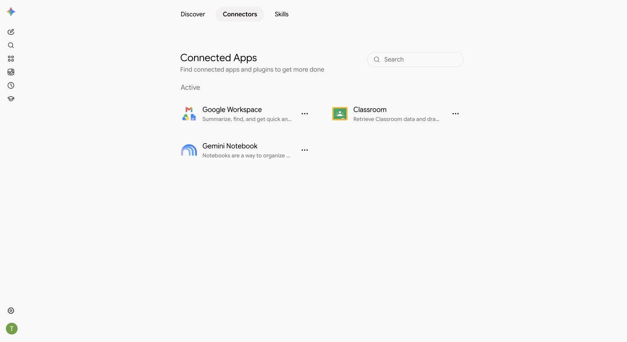
חיבור לכלי Google
החיבורים הזמינים בחשבון
צילום ממשק / פרומפט מוכן • 28.10.2026
בצילום מופיע חיבור Google Workspace פעיל.
הזמינות תלויה ברישוי ובהגדרות הארגון.
החיבור מאפשר לגשת רק למידע שיש לחשבון הרשאה אליו.
לצורך הדגמה משתמשות בתוכן לימודי או פיקטיבי.
קורס A661 • Gemini • 28.10.2026 | 23 / 53
Notes:
מקורות:
https://drive.google.com/drive/folders/1o672xT7KDijD1j0odREkfs6YHAfwPYIj
https://support.google.com/gemini/answer/14903178
https://ai.google.dev/gemini-api/docs/ai-studio-quickstart
https://blog.google/innovation-and-ai/products/gemini-app/new-connected-apps-gemini/

Slide 24
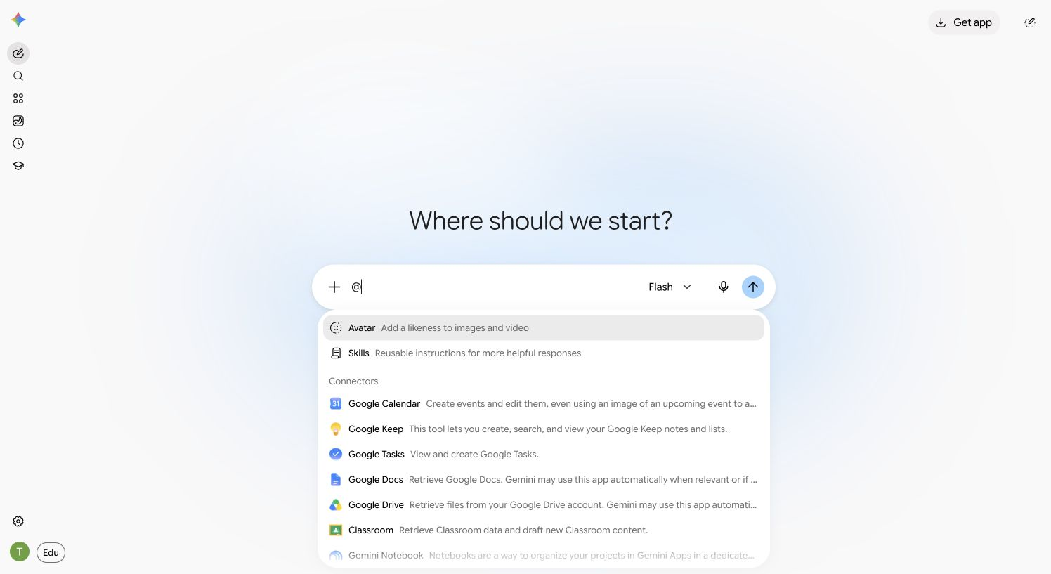
חיבור לכלי Google • צעד אחר צעד
הדגמה: בחירת אפליקציה עם שטרודל
צילום ממשק / פרומפט מוכן • 28.10.2026
בתיבת השיחה מקלידות את הסימן @.
בוחרות את האפליקציה מתוך הרשימה שמופיעה.
מנסחות בקשה ממוקדת: איזה פריט ואיזה מידע נחוץ.
השמות הזמינים בפועל קובעים את הניסוח.
קורס A661 • Gemini • 28.10.2026 | 24 / 53
Notes:
מקורות:
https://drive.google.com/drive/folders/1o672xT7KDijD1j0odREkfs6YHAfwPYIj
https://support.google.com/gemini/answer/14903178
https://ai.google.dev/gemini-api/docs/ai-studio-quickstart
https://blog.google/innovation-and-ai/products/gemini-app/new-connected-apps-gemini/

Slide 25
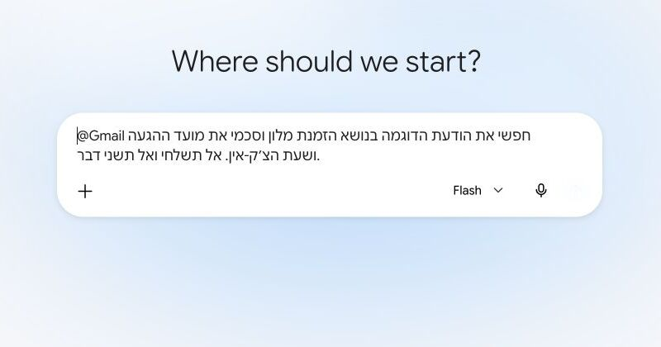
חיבור לכלי Google • Gmail
הדגמה: חיפוש בהודעת דוגמה
צילום ממשק / פרומפט מוכן • 28.10.2026
מכינות מראש הודעת הזמנה פיקטיבית.
בוחרות Gmail ומבקשות רק סיכום או חיפוש.
בודקות שהציטוט או הקישור תואמים להודעה.
ללא חיבור — מדביקות טקסט דוגמה ומבקשות אותו סיכום.
הבקשה להקלדה
חפשי את הודעת הדוגמה בנושא הזמנת מלון. מה מועד ההגעה ושעת הצ׳ק־אין? אל תשלחי ואל תשני דבר.
קורס A661 • Gemini • 28.10.2026 | 25 / 53
Notes:
מקורות:
https://drive.google.com/drive/folders/1o672xT7KDijD1j0odREkfs6YHAfwPYIj
https://support.google.com/gemini/answer/14903178
https://ai.google.dev/gemini-api/docs/ai-studio-quickstart
https://blog.google/innovation-and-ai/products/gemini-app/new-connected-apps-gemini/

Slide 26
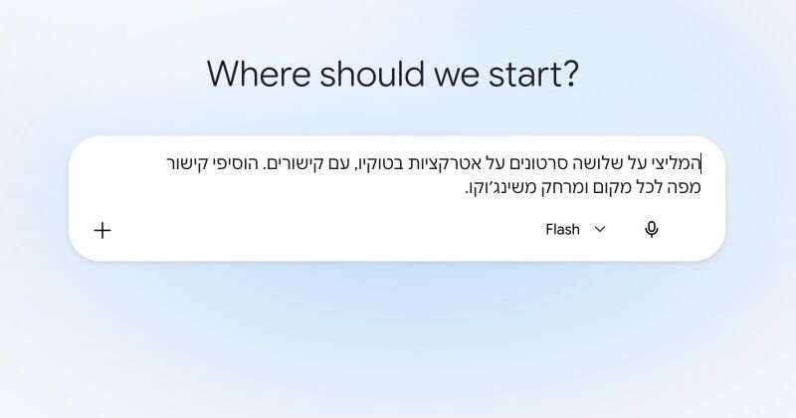
חיבור לכלי Google • שילוב מקורות
הדגמה: סרטונים ומקומות בטיול
צילום ממשק / פרומפט מוכן • 28.10.2026
מבקשות המלצות עם קישורים ומיקום.
אם מופיעים חיבורי YouTube או Maps — בוחרות בהם.
אם אינם מופיעים — מבקשות קישורים ובודקות ידנית.
מאמתות שהסרטון והמקום באמת קיימים.
הבקשה להקלדה
המליצי על שלושה סרטונים על אטרקציות בטוקיו, עם קישורים. הוסיפי קישור מפה לכל מקום ומרחק משינג׳וקו.
קורס A661 • Gemini • 28.10.2026 | 26 / 53
Notes:
מקורות:
https://drive.google.com/drive/folders/1o672xT7KDijD1j0odREkfs6YHAfwPYIj
https://support.google.com/gemini/answer/14903178
https://ai.google.dev/gemini-api/docs/ai-studio-quickstart
https://blog.google/innovation-and-ai/products/gemini-app/new-connected-apps-gemini/

Slide 27
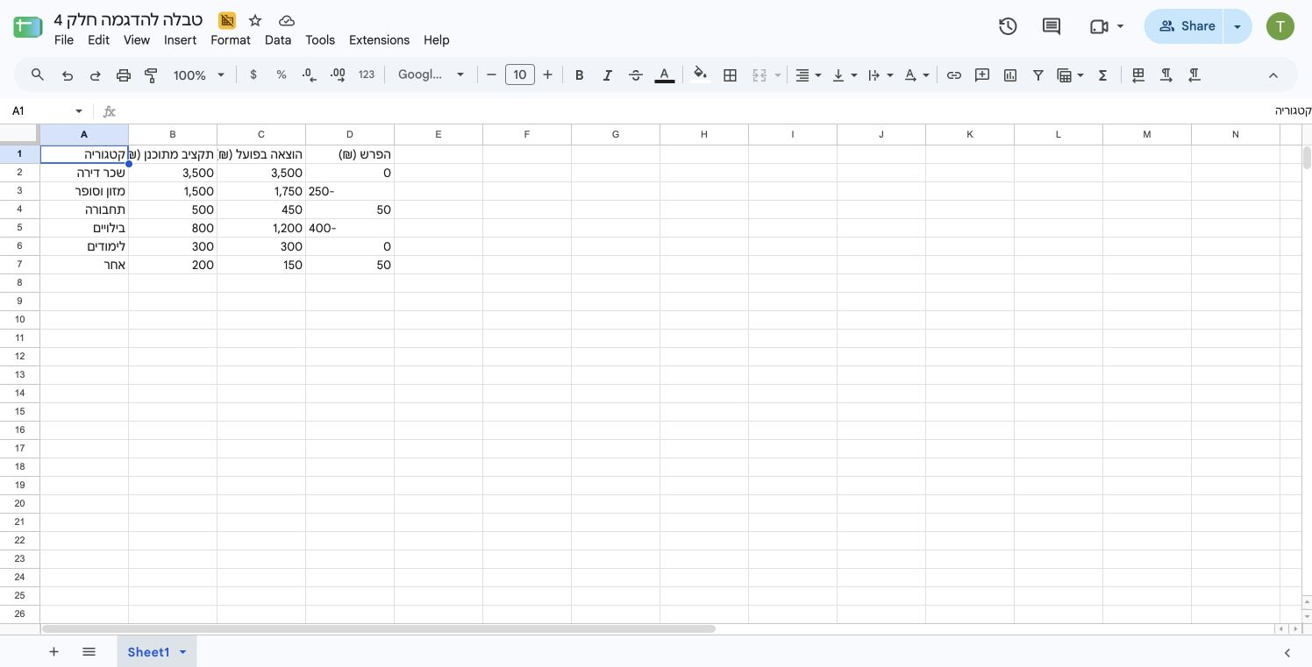
העוזר בתוך Workspace • לפי הרשאות
הדגמה: עבודה מתוך גיליון
צילום ממשק / פרומפט מוכן • 28.10.2026
פותחות ״טבלה להדגמה חלק 4.xlsx״ או את גיליון המקור.
בחשבון עם Gemini ב־Sheets פותחות את החלונית.
בצילום החשבון הנוכחי הכפתור אינו מופיע.
חלופה: מבקשות את הנוסחה בצ׳אט ומעתיקות לגיליון תרגול.
קורס A661 • Gemini • 28.10.2026 | 27 / 53
Notes:
מקורות:
https://drive.google.com/drive/folders/1o672xT7KDijD1j0odREkfs6YHAfwPYIj
https://support.google.com/gemini/answer/14903178
https://ai.google.dev/gemini-api/docs/ai-studio-quickstart
https://blog.google/innovation-and-ai/products/gemini-app/new-connected-apps-gemini/

Slide 28
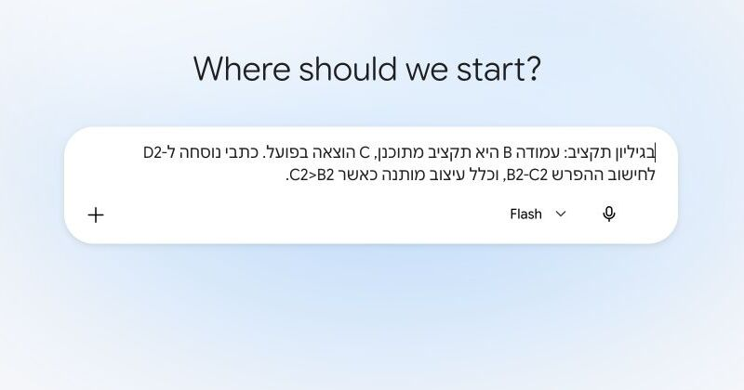
העוזר בתוך Workspace • אימות התוצאה
תקציב: נוסחה ובדיקת חריגה
צילום ממשק / פרומפט מוכן • 28.10.2026
בעמודה B נמצא התכנון, ובעמודה C ההוצאה בפועל.
הנוסחה ב־D2; מעתיקות מטה:
=B2-C2
כלל עיצוב מותנה לחריגה:
=$C2>$B2
מזון: ‎−250 ₪ • בילויים: ‎−400 ₪.
הסכום הכולל: תכנון 6,800 ₪, ביצוע 7,350 ₪, הפרש ‎−550 ₪.
קורס A661 • Gemini • 28.10.2026 | 28 / 53
Notes:
מקורות:
https://drive.google.com/drive/folders/1o672xT7KDijD1j0odREkfs6YHAfwPYIj
https://support.google.com/gemini/answer/14903178
https://ai.google.dev/gemini-api/docs/ai-studio-quickstart
https://blog.google/innovation-and-ai/products/gemini-app/new-connected-apps-gemini/

Slide 29
העוזר בתוך Workspace • דוגמה מהמערך
נוסחת בונוס: דוגמה נוספת
בגיליון תרגול נפרד: בעמודה B מכירות, בעמודה C בונוס.
מבקשות נוסחה שמסמנת מכירה מעל הממוצע.
נוסחה לדוגמה:
=IF(B2>AVERAGE($B$2:$B$7),"בונוס","")
בודקות את הטווח ואת המפריד המקומי של הגיליון.
לא משנות את טבלת המקור המשותפת.
קורס A661 • Gemini • 28.10.2026 | 29 / 53
Notes:
מקורות:
https://drive.google.com/drive/folders/1o672xT7KDijD1j0odREkfs6YHAfwPYIj
https://support.google.com/gemini/answer/14903178
https://ai.google.dev/gemini-api/docs/ai-studio-quickstart
https://blog.google/innovation-and-ai/products/gemini-app/new-connected-apps-gemini/

Slide 30
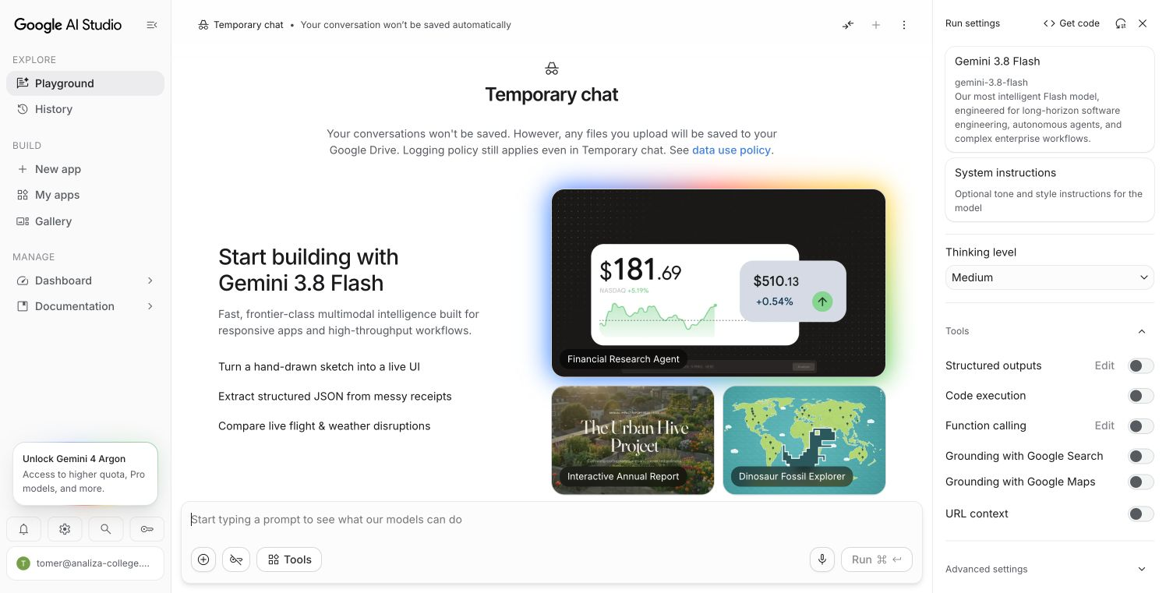
הסביבה למפתחים • סקירה
הסביבה AI Studio
צילום ממשק / פרומפט מוכן • 28.10.2026
פותחות את aistudio.google.com.
מאתרות Playground, בחירת מודל ו־Run settings.
מבחינות בין הנחיות מערכת לבין ההודעה הרגילה.
אין צורך ליצור מפתח API או להפעיל חיוב לצורך הסקירה.
קורס A661 • Gemini • 28.10.2026 | 30 / 53
Notes:
מקורות:
https://drive.google.com/drive/folders/1o672xT7KDijD1j0odREkfs6YHAfwPYIj
https://support.google.com/gemini/answer/14903178
https://ai.google.dev/gemini-api/docs/ai-studio-quickstart
https://blog.google/innovation-and-ai/products/gemini-app/new-connected-apps-gemini/

Slide 31
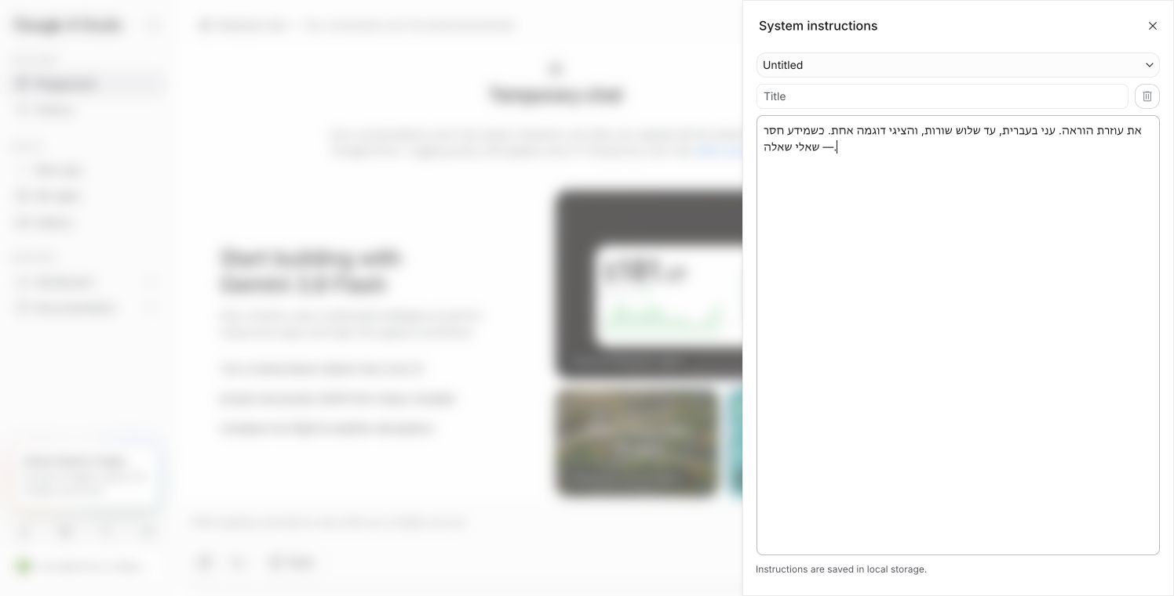
הסביבה למפתחים • הנחיות מערכת
הדגמה: הנחיות מערכת
צילום ממשק / פרומפט מוכן • 28.10.2026
פותחות System instructions.
מגדירות תפקיד, שפה ואורך.
סוגרות את החלונית ושולחות שאלה רגילה.
בודקות האם התשובה שומרת על הכללים.
הבקשה להקלדה
את עוזרת הוראה. עני בעברית, עד שלוש שורות, והציגי דוגמה אחת. כשמידע חסר — שאלי שאלה.
קורס A661 • Gemini • 28.10.2026 | 31 / 53
Notes:
מקורות:
https://drive.google.com/drive/folders/1o672xT7KDijD1j0odREkfs6YHAfwPYIj
https://support.google.com/gemini/answer/14903178
https://ai.google.dev/gemini-api/docs/ai-studio-quickstart
https://blog.google/innovation-and-ai/products/gemini-app/new-connected-apps-gemini/

Slide 32
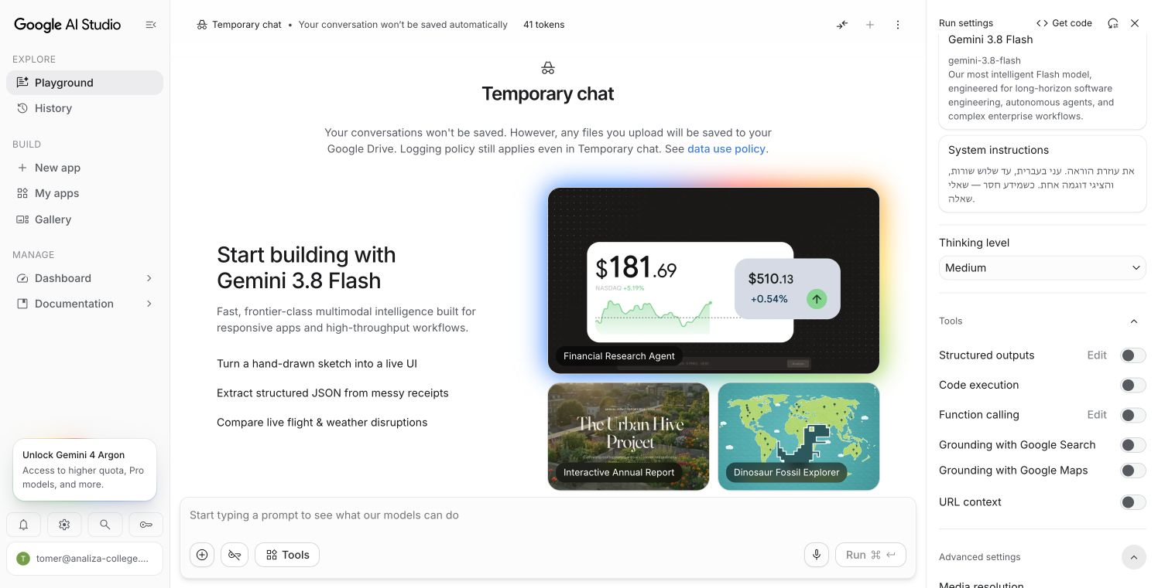
הסביבה למפתחים • פרמטרים
הגדרות: מה אפשר לשנות?
צילום ממשק / פרומפט מוכן • 28.10.2026
בחירת מודל — בוחרות רק מודל זמין בחשבון.
מגבלת פלט — כמה טוקנים אפשר להפיק בתשובה.
טמפרטורה — משנה את אקראיות הדגימה, כשהמודל מאפשר זאת.
רמת חשיבה — פרמטר נפרד שמופיע בחלק מהמודלים.
טמפרטורה נמוכה אינה הבטחה לעובדות נכונות.
קורס A661 • Gemini • 28.10.2026 | 32 / 53
Notes:
מקורות:
https://drive.google.com/drive/folders/1o672xT7KDijD1j0odREkfs6YHAfwPYIj
https://support.google.com/gemini/answer/14903178
https://ai.google.dev/gemini-api/docs/ai-studio-quickstart
https://blog.google/innovation-and-ai/products/gemini-app/new-connected-apps-gemini/

Slide 33
הסביבה למפתחים • ניסוי רשות
ניסוי מבוקר בטמפרטורה
צילום ממשק / פרומפט מוכן • 28.10.2026
אם Temperature מופיע — מריצות אותו פרומפט פעמיים בכל ערך.
משוות שונות בסגנון ובבחירת מילים.
משאירות את המודל, ההנחיות והפרומפט זהים.
אם השדה אינו מופיע — מסבירות את העיקרון ואינן משנות פרמטר אחר במקומו.
הבקשה להקלדה
הציעי חמישה שמות למנה קולינרית עתידנית, בלי הסבר נוסף.
קורס A661 • Gemini • 28.10.2026 | 33 / 53
Notes:
מקורות:
https://drive.google.com/drive/folders/1o672xT7KDijD1j0odREkfs6YHAfwPYIj
https://support.google.com/gemini/answer/14903178
https://ai.google.dev/gemini-api/docs/ai-studio-quickstart
https://blog.google/innovation-and-ai/products/gemini-app/new-connected-apps-gemini/

Slide 34
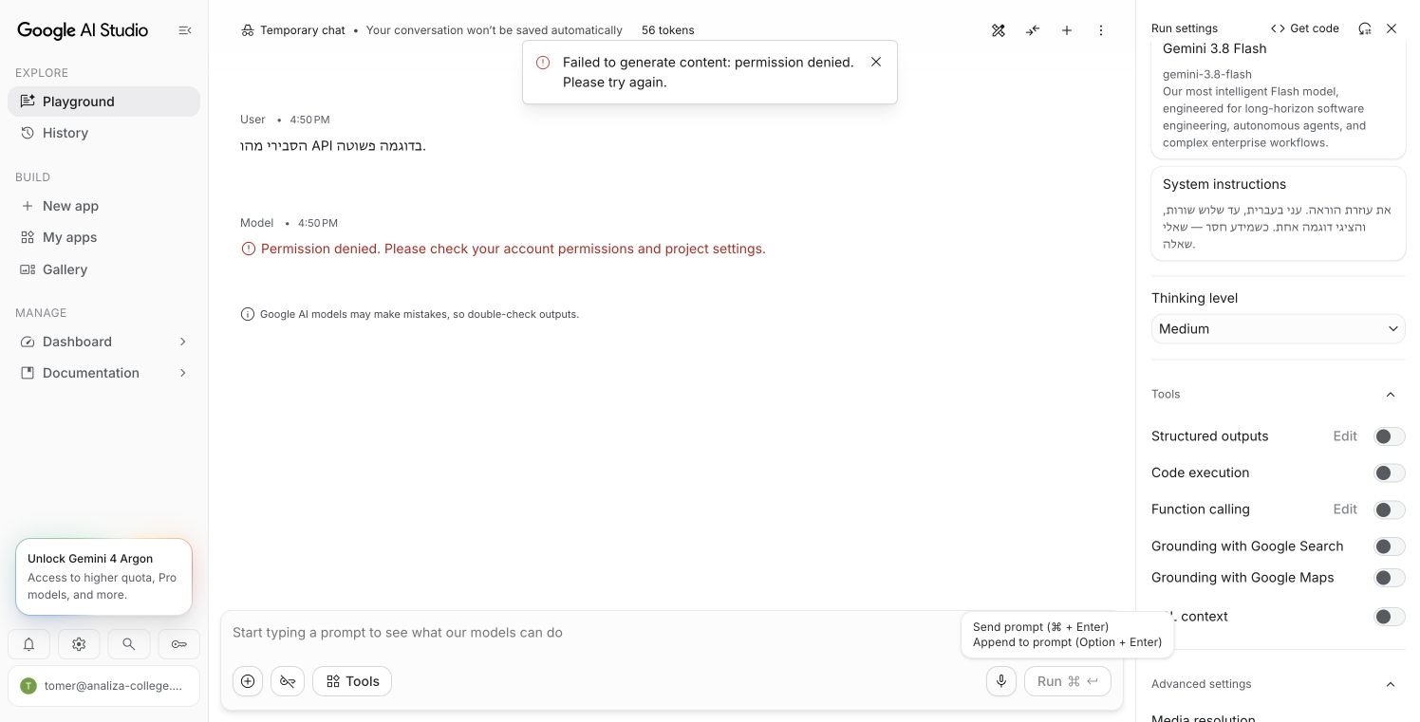
הסביבה למפתחים • חלופה מוכנה
כאשר ההרצה אינה מורשית
צילום ממשק / פרומפט מוכן • 28.10.2026
בבדיקה בחשבון הקורס התקבלה הודעת Permission denied.
ממשיכות בסקירת צילום הממשק ובהכנת הנחיות ופרומפט.
לא מבטיחות שכל תלמידה תוכל להריץ מאותו חשבון.
לתרגול התנהגות אפשר להדביק את ההנחיות בראש שיחה רגילה.
קורס A661 • Gemini • 28.10.2026 | 34 / 53
Notes:
מקורות:
https://drive.google.com/drive/folders/1o672xT7KDijD1j0odREkfs6YHAfwPYIj
https://support.google.com/gemini/answer/14903178
https://ai.google.dev/gemini-api/docs/ai-studio-quickstart
https://blog.google/innovation-and-ai/products/gemini-app/new-connected-apps-gemini/

Slide 35
חוזקות ומגבלות • 10 דקות
חוזקות ומגבלות
היתרון: שיחה, קבצים וחיבורים לסביבת Google.
הערך המעשי: פחות העתקות ומעברים בין מקורות.
המגבלה: תשובה שוטפת יכולה לכלול מידע שגוי.
הזמינות: משתנה לפי חשבון, מודל, שפה ומכסה.
הכלל: בודקות עובדות, חישובים וקישורים לפני שימוש.
קורס A661 • Gemini • 28.10.2026 | 35 / 53
Notes:
מקורות:
https://drive.google.com/drive/folders/1o672xT7KDijD1j0odREkfs6YHAfwPYIj
https://support.google.com/gemini/answer/14903178
https://ai.google.dev/gemini-api/docs/ai-studio-quickstart
https://blog.google/innovation-and-ai/products/gemini-app/new-connected-apps-gemini/

Slide 36
חוזקות ומגבלות • בדיקה
לפני שמקבלות תוצר
בודקות: האם הכלי ענה על הבקשה המדויקת?
משוות: האם הנתונים מופיעים בקובץ המקור?
מחשבות: האם הנוסחה והסכום נכונים?
פותחות: האם הקישורים מובילים למקור המתאים?
מתקנות: בקשת המשך אחת ממוקדת עדיפה על אמון אוטומטי.
קורס A661 • Gemini • 28.10.2026 | 36 / 53
Notes:
מקורות:
https://drive.google.com/drive/folders/1o672xT7KDijD1j0odREkfs6YHAfwPYIj
https://support.google.com/gemini/answer/14903178
https://ai.google.dev/gemini-api/docs/ai-studio-quickstart
https://blog.google/innovation-and-ai/products/gemini-app/new-connected-apps-gemini/

Slide 37
תרגול • 35 דקות
תרגול אישי מונחה
לכולן: בוחרות שתי משימות יומיומיות ומשימה מקצועית אחת.
מנסות לפחות חיבור אחד או ניתוח קובץ.
למי שיש הרשאות: תרגיל Sheets ו־AI Studio.
למתקדמות: משימות ההמשך בכל שקף.
שומרות פרומפט, צילום תוצאה והערה על מה שצריך לתקן.
קורס A661 • Gemini • 28.10.2026 | 37 / 53
Notes:
מקורות:
https://drive.google.com/drive/folders/1o672xT7KDijD1j0odREkfs6YHAfwPYIj
https://support.google.com/gemini/answer/14903178
https://ai.google.dev/gemini-api/docs/ai-studio-quickstart
https://blog.google/innovation-and-ai/products/gemini-app/new-connected-apps-gemini/

Slide 38
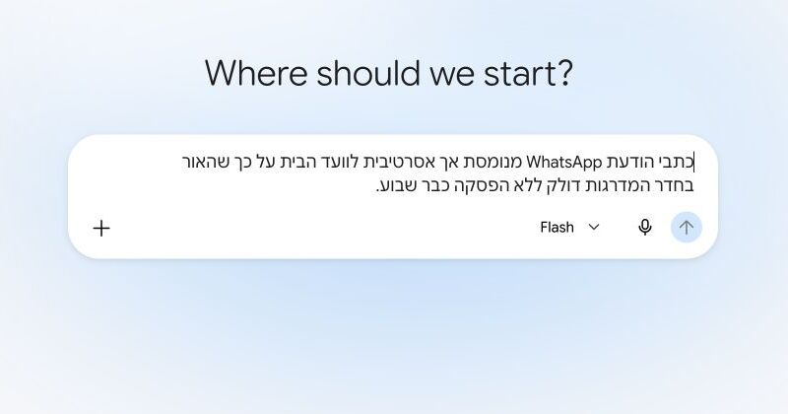
תרגול אישי • דף התרגול המלא
תרגיל 1: הודעה לוועד הבית
צילום ממשק / פרומפט מוכן • 28.10.2026
נסחו בקשה עם טון ואורך. לאחר התשובה בקשו שינוי אחד.
התוצר: הודעה שימושית • בדיקה: בעיה, בקשה וטון
הבקשה להקלדה
כתבי הודעת WhatsApp מנומסת אך אסרטיבית לוועד הבית על כך שהאור בחדר המדרגות דולק ללא הפסקה כבר שבוע.
קורס A661 • Gemini • 28.10.2026 | 38 / 53
Notes:
מקורות:
https://drive.google.com/drive/folders/1o672xT7KDijD1j0odREkfs6YHAfwPYIj
https://support.google.com/gemini/answer/14903178
https://ai.google.dev/gemini-api/docs/ai-studio-quickstart
https://blog.google/innovation-and-ai/products/gemini-app/new-connected-apps-gemini/

Slide 39

תרגול אישי • דף התרגול המלא
תרגיל 2: ארוחה מארבעה מרכיבים
צילום ממשק / פרומפט מוכן • 28.10.2026
הוסיפו מספר סועדות, רכיבים וזמן הכנה.
התוצר: מתכון • בדיקה: אין רכיב חיוני שלא צוין
הבקשה להקלדה
אני רוצה להכין ארוחת ערב ל־4 אנשים. יש לי חזה עוף, קישואים ולימון. בחרי מתכון מפורט וצייני את זמן ההכנה.
קורס A661 • Gemini • 28.10.2026 | 39 / 53
Notes:
מקורות:
https://drive.google.com/drive/folders/1o672xT7KDijD1j0odREkfs6YHAfwPYIj
https://support.google.com/gemini/answer/14903178
https://ai.google.dev/gemini-api/docs/ai-studio-quickstart
https://blog.google/innovation-and-ai/products/gemini-app/new-connected-apps-gemini/

Slide 40
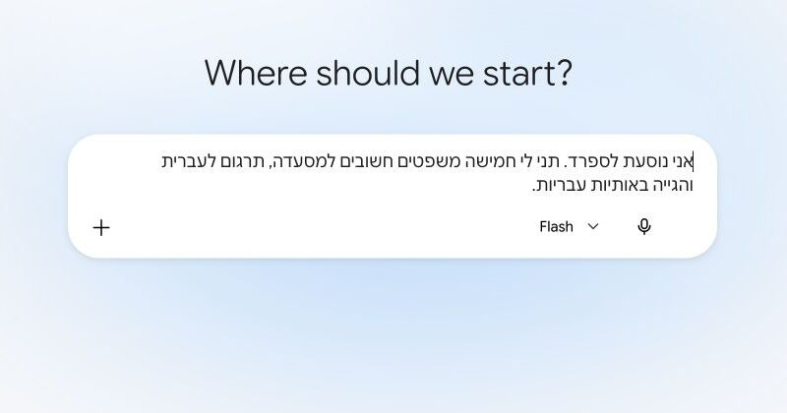
תרגול אישי • דף התרגול המלא
תרגיל 3: ספרדית למסעדה
צילום ממשק / פרומפט מוכן • 28.10.2026
בקשו חמישה משפטים והגייה בעברית. נסו לענות למשפט אחד.
התוצר: חמישה משפטים • בדיקה: תרגום והגייה נבדקו
הבקשה להקלדה
אני נוסעת לספרד. תני לי חמישה משפטים חשובים למסעדה, תרגום לעברית והגייה באותיות עבריות.
קורס A661 • Gemini • 28.10.2026 | 40 / 53
Notes:
מקורות:
https://drive.google.com/drive/folders/1o672xT7KDijD1j0odREkfs6YHAfwPYIj
https://support.google.com/gemini/answer/14903178
https://ai.google.dev/gemini-api/docs/ai-studio-quickstart
https://blog.google/innovation-and-ai/products/gemini-app/new-connected-apps-gemini/

Slide 41
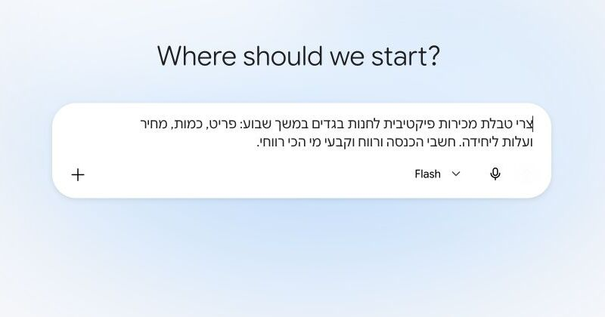
תרגול אישי • דף התרגול המלא
תרגיל 4: נתוני מכירות פיקטיביים
צילום ממשק / פרומפט מוכן • 28.10.2026
בנו טבלה, ואז בקשו ניתוח של אותה טבלה.
התוצר: טבלה וחישוב • בדיקה: הכנסה אינה רווח
הבקשה להקלדה
צרי טבלת מכירות פיקטיבית לחנות בגדים במשך שבוע: פריט, כמות, מחיר ועלות ליחידה. חשבי הכנסה ורווח וקבעי מי הכי רווחי.
קורס A661 • Gemini • 28.10.2026 | 41 / 53
Notes:
מקורות:
https://drive.google.com/drive/folders/1o672xT7KDijD1j0odREkfs6YHAfwPYIj
https://support.google.com/gemini/answer/14903178
https://ai.google.dev/gemini-api/docs/ai-studio-quickstart
https://blog.google/innovation-and-ai/products/gemini-app/new-connected-apps-gemini/

Slide 42
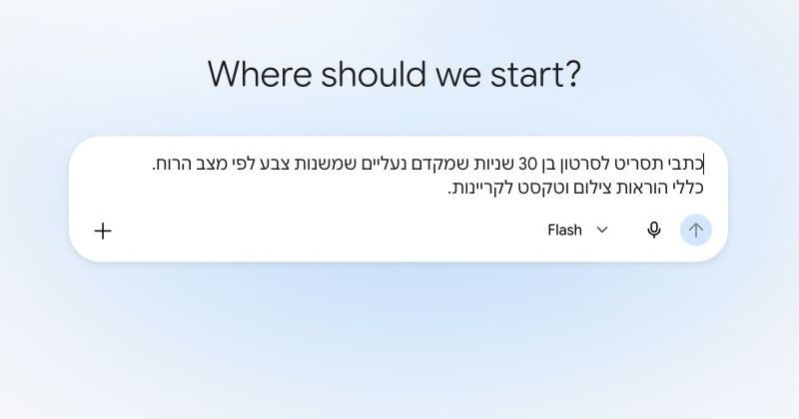
תרגול אישי • דף התרגול המלא
תרגיל 5: תסריט של 30 שניות
צילום ממשק / פרומפט מוכן • 28.10.2026
הגדירו קהל, חלוקה לזמנים והוראות צילום.
התוצר: תסריט מתוזמן • בדיקה: הקריינות נכנסת בזמן
הבקשה להקלדה
כתבי תסריט לסרטון בן 30 שניות שמקדם נעליים שמשנות צבע לפי מצב הרוח. כללי הוראות צילום וטקסט לקריינות.
קורס A661 • Gemini • 28.10.2026 | 42 / 53
Notes:
מקורות:
https://drive.google.com/drive/folders/1o672xT7KDijD1j0odREkfs6YHAfwPYIj
https://support.google.com/gemini/answer/14903178
https://ai.google.dev/gemini-api/docs/ai-studio-quickstart
https://blog.google/innovation-and-ai/products/gemini-app/new-connected-apps-gemini/

Slide 43
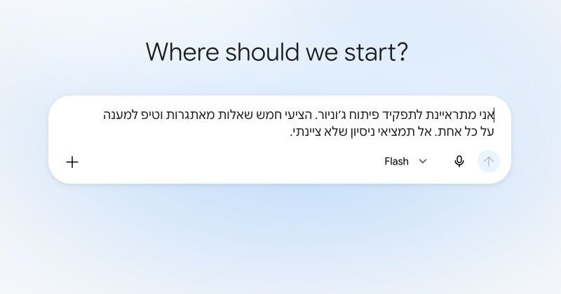
תרגול אישי • דף התרגול המלא
תרגיל 6: הכנה לראיון
צילום ממשק / פרומפט מוכן • 28.10.2026
בחרו תפקיד מקצועי ובקשו שאלות וטיפים למענה.
התוצר: חמש שאלות • המשך: סימולציה שאלה־תשובה
הבקשה להקלדה
אני מתראיינת לתפקיד פיתוח ג׳וניור. הציעי חמש שאלות מאתגרות וטיפ למענה על כל אחת. אל תמציאי ניסיון שלא ציינתי.
קורס A661 • Gemini • 28.10.2026 | 43 / 53
Notes:
מקורות:
https://drive.google.com/drive/folders/1o672xT7KDijD1j0odREkfs6YHAfwPYIj
https://support.google.com/gemini/answer/14903178
https://ai.google.dev/gemini-api/docs/ai-studio-quickstart
https://blog.google/innovation-and-ai/products/gemini-app/new-connected-apps-gemini/

Slide 44
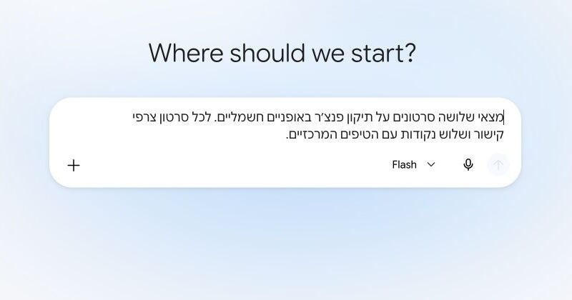
תרגול אישי • דף התרגול המלא
תרגיל 7: סרטוני הדרכה
צילום ממשק / פרומפט מוכן • 28.10.2026
בחרו YouTube אם מופיע; אחרת בקשו קישורים ובדקו אותם.
התוצר: סרטונים וסיכום • בדיקה: הקישור והתוכן תואמים
הבקשה להקלדה
מצאי שלושה סרטונים על תיקון פנצ׳ר באופניים חשמליים. לכל סרטון צרפי קישור ושלוש נקודות עם הטיפים המרכזיים.
קורס A661 • Gemini • 28.10.2026 | 44 / 53
Notes:
מקורות:
https://drive.google.com/drive/folders/1o672xT7KDijD1j0odREkfs6YHAfwPYIj
https://support.google.com/gemini/answer/14903178
https://ai.google.dev/gemini-api/docs/ai-studio-quickstart
https://blog.google/innovation-and-ai/products/gemini-app/new-connected-apps-gemini/

Slide 45
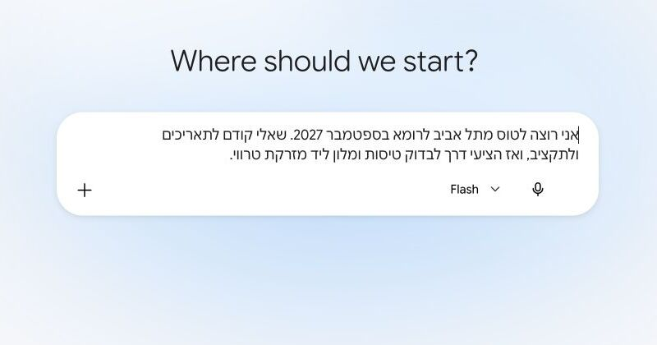
תרגול אישי • דף התרגול המלא
תרגיל 8: טיסות ומפה
צילום ממשק / פרומפט מוכן • 28.10.2026
הגדירו תאריכים עתידיים מדויקים ונקודת מוצא.
התוצר: תוכנית בדיקה • בדיקה: מחיר אינו הבטחת זמינות
הבקשה להקלדה
אני רוצה לטוס מתל אביב לרומא בספטמבר 2027. שאלי קודם לתאריכים ולתקציב, ואז הציעי דרך לבדוק טיסות ומלון ליד מזרקת טרווי.
קורס A661 • Gemini • 28.10.2026 | 45 / 53
Notes:
מקורות:
https://drive.google.com/drive/folders/1o672xT7KDijD1j0odREkfs6YHAfwPYIj
https://support.google.com/gemini/answer/14903178
https://ai.google.dev/gemini-api/docs/ai-studio-quickstart
https://blog.google/innovation-and-ai/products/gemini-app/new-connected-apps-gemini/

Slide 46
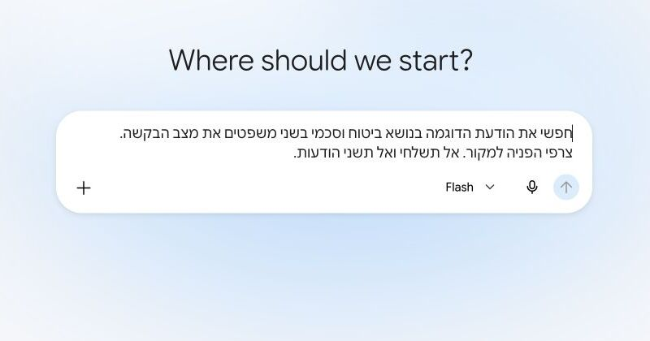
תרגול אישי • דף התרגול המלא
תרגיל 9: חיפוש בדואר
צילום ממשק / פרומפט מוכן • 28.10.2026
השתמשו רק בהודעת דוגמה מוכנה, או הדביקו טקסט פיקטיבי.
התוצר: סיכום עם מקור • בדיקה: הבקשה הנכונה
הבקשה להקלדה
חפשי את הודעת הדוגמה בנושא ביטוח וסכמי בשני משפטים את מצב הבקשה. צרפי הפניה למקור. אל תשלחי ואל תשני הודעות.
קורס A661 • Gemini • 28.10.2026 | 46 / 53
Notes:
מקורות:
https://drive.google.com/drive/folders/1o672xT7KDijD1j0odREkfs6YHAfwPYIj
https://support.google.com/gemini/answer/14903178
https://ai.google.dev/gemini-api/docs/ai-studio-quickstart
https://blog.google/innovation-and-ai/products/gemini-app/new-connected-apps-gemini/

Slide 47

תרגול אישי • דף התרגול המלא
תרגיל 10: תקציב ב־Sheets
צילום ממשק / פרומפט מוכן • 28.10.2026
פתחו עותק תרגול של טבלת חלק 4. זהו תרגיל רשות לפי הרשאות.
התוצר: טבלה, נוסחה ועיצוב • חלופה: בקשת נוסחה בצ׳אט
הבקשה להקלדה
צרי טבלת תקציב חודשי: קטגוריה, תכנון וביצוע. כתבי נוסחה להפרש ב־D וכלל שמסמן באדום הוצאה מעל התכנון.
קורס A661 • Gemini • 28.10.2026 | 47 / 53
Notes:
מקורות:
https://drive.google.com/drive/folders/1o672xT7KDijD1j0odREkfs6YHAfwPYIj
https://support.google.com/gemini/answer/14903178
https://ai.google.dev/gemini-api/docs/ai-studio-quickstart
https://blog.google/innovation-and-ai/products/gemini-app/new-connected-apps-gemini/

Slide 48
תרגול אישי • דף התרגול המלא
תרגיל 11: ניסוי ב־AI Studio
צילום ממשק / פרומפט מוכן • 28.10.2026
בחרו מודל זמין, הוסיפו הנחיות מערכת והריצו שאלה.
התוצר: שתי גרסאות • רשות: בדיקת טמפרטורה וקובץ
הבקשה להקלדה
עני כמו פיראטית ידידותית ובקיצור. הסבירי מהו טוקן. לאחר מכן שנו את ההנחיה והשוו את התשובה.
קורס A661 • Gemini • 28.10.2026 | 48 / 53
Notes:
מקורות:
https://drive.google.com/drive/folders/1o672xT7KDijD1j0odREkfs6YHAfwPYIj
https://support.google.com/gemini/answer/14903178
https://ai.google.dev/gemini-api/docs/ai-studio-quickstart
https://blog.google/innovation-and-ai/products/gemini-app/new-connected-apps-gemini/

Slide 49
הרחבת תרגיל 11 • רשות
הרחבה: השוואת מודלים וטוקנים
צילום ממשק / פרומפט מוכן • 28.10.2026
בוחרות שני מודלים זמינים ומריצות אותה בקשה.
בודקות זמן תגובה ואיכות — בלי להסיק מניסוי יחיד.
מעלות קובץ לימודי, אם הממשק מאפשר, ובודקות את צריכת הטוקנים.
לא מניחות חלון קבוע של שני מיליון טוקנים.
מכסות, מחיר ומגבלות נקבעים לפי המודל והחשבון.
קורס A661 • Gemini • 28.10.2026 | 49 / 53
Notes:
מקורות:
https://drive.google.com/drive/folders/1o672xT7KDijD1j0odREkfs6YHAfwPYIj
https://support.google.com/gemini/answer/14903178
https://ai.google.dev/gemini-api/docs/ai-studio-quickstart
https://blog.google/innovation-and-ai/products/gemini-app/new-connected-apps-gemini/

Slide 50
שיתוף תוצרים • 10 דקות
שיתוף תוצרים ודיון
שתיים מציגות את הבקשה המקורית ואת התוצאה.
מה עבד? איזה אילוץ לא נשמר?
איזה פרט בדקתן מול מקור חיצוני?
איזו בקשת המשך שיפרה את התוצר?
אם אין מציגות — משווים את ניתוח המכירות לחישוב הידני.
קורס A661 • Gemini • 28.10.2026 | 50 / 53
Notes:
מקורות:
https://drive.google.com/drive/folders/1o672xT7KDijD1j0odREkfs6YHAfwPYIj
https://support.google.com/gemini/answer/14903178
https://ai.google.dev/gemini-api/docs/ai-studio-quickstart
https://blog.google/innovation-and-ai/products/gemini-app/new-connected-apps-gemini/

Slide 51
סיכום • 5 דקות
סיכום השיעור
מתאימות את הבקשה למשימה, לקהל ולמידע.
משתמשות בקבצים ובחיבורים כשיש להם ערך.
יודעות להבחין בין צ׳אט, Workspace ו־AI Studio.
בודקות תוצאה לפני שסומכות עליה.
בהמשך: התאמה חוזרת של עוזר בעזרת Gems.
קורס A661 • Gemini • 28.10.2026 | 51 / 53
Notes:
מקורות:
https://drive.google.com/drive/folders/1o672xT7KDijD1j0odREkfs6YHAfwPYIj
https://support.google.com/gemini/answer/14903178
https://ai.google.dev/gemini-api/docs/ai-studio-quickstart
https://blog.google/innovation-and-ai/products/gemini-app/new-connected-apps-gemini/

Slide 52
חומרי השיעור
כל הקבצים במקום אחד
המצגת המקורית: היכרות עם Gemini.pptx
מדריך ההדגמה, מערך השיעור ודף התרגול — קובצי Word.
שתי טבלאות ההדגמה — קובצי Excel.
המצגת הזו — רצף ההוראה, הפרומפטים וצילומי המסך.
צילומי הממשק משקפים את חשבון הקורס ב־28.10.2026.
קורס A661 • Gemini • 28.10.2026 | 52 / 53
Notes:
מקורות:
https://drive.google.com/drive/folders/1o672xT7KDijD1j0odREkfs6YHAfwPYIj
https://support.google.com/gemini/answer/14903178
https://ai.google.dev/gemini-api/docs/ai-studio-quickstart
https://blog.google/innovation-and-ai/products/gemini-app/new-connected-apps-gemini/

Slide 53
מקורות ותיעוד
מקורות וקישורי עבודה
האתר Gemini: https://gemini.google.com
סביבת הפיתוח: https://aistudio.google.com
עזרה להעלאת קבצים: support.google.com/gemini/answer/14903178
מדריך AI Studio: ai.google.dev/gemini-api/docs/ai-studio-quickstart
מקורות השיעור: תיקיית Gemini שסופקה ביומן הקורס.
צילומי מסך חיים + צילומי פרומפטים מוכנים לפני שליחה.
קורס A661 • Gemini • 28.10.2026 | 53 / 53
Notes:
מקורות:
https://drive.google.com/drive/folders/1o672xT7KDijD1j0odREkfs6YHAfwPYIj
https://support.google.com/gemini/answer/14903178
https://ai.google.dev/gemini-api/docs/ai-studio-quickstart
https://blog.google/innovation-and-ai/products/gemini-app/new-connected-apps-gemini/

